Slide 1

Nhập môn công nghệ phần mềm
Trường ĐH Nông Lâm
Thành viên nhóm 03:
18130083 Nguyễn Cao Hoàng
18130101 Nguyễn Đình Khải
18130254 Bùi Minh Trí
GVBM:
Nguyễn Thanh Phước
Notes:
(Tài liệu hệ thống chỉ rõ các yêu cầu hệ thống, thiết kế, trường hợp thử nghiệm và thủ tục thử nghiệm. Trong một hệ thống phần mềm lớn, tài liệu hệ thống thường là phần đắt nhất; ví dụ, mô hình phát triển phần mềm Waterfall thường tạo ra nhiều tài liệu hơn là code. Ngoài ra, thông thường bạn phải duy trì tài liệu hệ thống theo cách thủ công, vì vậy nếu bạn thay đổi mô tả (chẳng hạn như một yêu cầu) trong một tài liệu, bạn sẽ cần phải tìm kiếm trong tài liệu hệ thống và cập nhật mọi tài liệu khác tham chiếu đến mô tả đó để có tính nhất quán. Đây là một quá trình khó khăn và tốn kém.
Trong chương này, chúng ta sẽ xem xét các loại tài liệu hệ thống phổ biến, các cách để thực thi tính nhất quán trong chúng và các chiến lược tài liệu để giảm một số chi phí liên quan đến phát triển.)
Nội dung:
1. Các kiểu tài liệu hệ thống
2. Traceability (truy xuất nguồn gốc)
3. Xác thực, xác minh và đánh giá
4. Giảm chi phí phát triển bằng cách sử dụng tài liệu

Slide 2
Phần 1:
System Document

Slide 3

System Document
Nội dung:
1. System document style
2. Traceability
3. Validation, Verification, and Reviews
4. Reducing Development Costs Using Documentation
Notes:
(Tài liệu hệ thống chỉ rõ các yêu cầu hệ thống, thiết kế, trường hợp thử nghiệm và thủ tục thử nghiệm. Trong một hệ thống phần mềm lớn, tài liệu hệ thống thường là phần đắt nhất; ví dụ, mô hình phát triển phần mềm Waterfall thường tạo ra nhiều tài liệu hơn là code. Ngoài ra, thông thường bạn phải duy trì tài liệu hệ thống theo cách thủ công, vì vậy nếu bạn thay đổi mô tả (chẳng hạn như một yêu cầu) trong một tài liệu, bạn sẽ cần phải tìm kiếm trong tài liệu hệ thống và cập nhật mọi tài liệu khác tham chiếu đến mô tả đó để có tính nhất quán. Đây là một quá trình khó khăn và tốn kém.
Trong chương này, chúng ta sẽ xem xét các loại tài liệu hệ thống phổ biến, các cách để thực thi tính nhất quán trong chúng và các chiến lược tài liệu để giảm một số chi phí liên quan đến phát triển.)
Nội dung:
1. Các kiểu tài liệu hệ thống
2. Traceability (truy xuất nguồn gốc)
3. Xác thực, xác minh và đánh giá
4. Giảm chi phí phát triển bằng cách sử dụng tài liệu

Slide 4
System Document Style
1. System Requirements Specification (SyRS) document
2. Software Requirements Specification (SRS) document
3. Design Description (SDD) document
4. Software Test Cases (STC) document
5. Software Test Procedures (STP) document
6. Requirements (or Reverse) Traceability Matrix (RTM) document

Slide 5

1. System Requirements Specification (SyRS) document
Là một tài liệu yêu cầu cấp hệ thống.
Ngoài các yêu cầu phần mềm, nó có thể bao gồm các yêu cầu về phần cứng, nghiệp vụ, thủ tục, thủ công và các yêu cầu khác không liên quan đến phần mềm.
SyRS là một tài liệu ở cấp khách hàng / quản lý / các bên liên quan tránh kiểm tra chi tiết để đưa ra một cái nhìn “bức tranh toàn cảnh” về các yêu cầu.

Slide 6

2. Software Requirements Specification (SRS) document
Trích xuất các yêu cầu phần mềm từ SyRS và đi sâu vào các yêu cầu cấp cao để đưa ra các yêu cầu mới ở mức độ chi tiết tốt hơn nhiều (phù hợp dành cho kỹ sư phần mềm).
LƯU Ý: SyRS và SRS là các tài liệu yêu cầu có nội dung có thể khác nhau về phạm vi và chi tiết. Nhiều tổ chức tạo ra một tài liệu duy nhất chứ không phải hai tài liệu riêng biệt, nhưng ở đây chúng ta xử lý chúng một cách riêng biệt vì SyRS đề cập đến nhiều loại yêu cầu hơn (ví dụ: yêu cầu phần cứng và kinh doanh) hơn SRS.

Slide 7

3. Design Description (SDD) document
SDD thảo luận về cách hệ thống sẽ được xây dựng (so với SyRS và SRS, mô tả những gì hệ thống sẽ làm).
Về lý thuyết, bất kỳ lập trình viên nào cũng có thể sử dụng SDD và viết mã tương ứng để triển khai hệ thống phần mềm.

Slide 8

4. Software Test Cases (STC) document
STC mô tả các giá trị thử nghiệm khác nhau cần thiết để xác minh rằng hệ thống kết hợp tất cả các yêu cầu và hoạt động chính xác ngoài danh sách yêu cầu.

Slide 9

5. Software Test Procedures (STP) document
STP mô tả các quy trình để thực thi hiệu quả các trường hợp kiểm thử phần mềm (từ STC) để xác minh hoạt động chính xác của hệ thống.

Slide 10

6. Requirements (or Reverse) Traceability Matrix (RTM) document
RTM liên kết các yêu cầu với thiết kế, trường hợp thử nghiệm và mã. Sử dụng RTM, một bên liên quan có thể xác minh rằng một yêu cầu được thực hiện trong thiết kế và mã, đồng thời các trường hợp thử nghiệm và thủ tục kiểm tra việc thực hiện yêu cầu đó một cách chính xác.

Slide 11
Liên kết giữa các tài liệu hệ thống thông qua mô hình Waterfall
SyRS
SRS
SDD
NOTE:
Được xây dựng từ
STC
STP
Có thể bị ảnh hưởng bởi

Slide 12
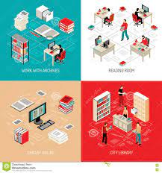
Traceability
Vấn đề:
Vấn đề hậu cần lớn nhất với tài liệu hệ thống là tính nhất quán.
Vấn đề sẽ xảy ra khi các yêu cầu được tạo ra trong một số hạng mục thiết kế và một trường hợp thử nghiệm (là một phần của quy trình thử nghiệm trong STP).
Đây là một tiến trình trực quan và tự nhiên khi bạn đang tuân theo một mô hình Thác nước nghiêm ngặt — viết SRS trước, sau đó là SDD, STC và SDD. Tuy nhiên, các vấn đề nảy sinh khi bạn phải sửa chữa các tài liệu trước đó trong chuỗi này.

Slide 13

Traceability
Giải pháp:
Khi bạn thay đổi một yêu cầu, bạn có thể cần thay đổi các mục nhập trong tài liệu SDD, STC và STP. Do đó, phương pháp hay nhất là sử dụng khả năng truy nguyên, cho phép bạn dễ dàng theo dõi các mục từ một tài liệu đến tất cả các tài liệu hệ thống khác.
Nếu bạn có thể theo dõi các yêu cầu của mình đến các phần tử thiết kế, trường hợp thử nghiệm và thủ tục thử nghiệm, bạn có thể nhanh chóng xác định vị trí và thay đổi các phần tử đó bất cứ khi nào bạn sửa đổi một yêu cầu.

Slide 14

Traceability
Khả năng truy nguyên ngược cho phép bạn theo dõi một quy trình kiểm tra trở lại các trường hợp thử nghiệm tương ứng, các trường hợp thử nghiệm và thiết kế các hạng mục trở lại các yêu cầu tương ứng của chúng.
Ví dụ: bạn có thể gặp sự cố với thử nghiệm yêu cầu thay đổi quy trình thử nghiệm, trong trường hợp đó, bạn có thể xác định các trường hợp thử nghiệm và yêu cầu tương ứng để đảm bảo những thay đổi của bạn.

Slide 15

Một số cách để thực hiện truy xuất nguồn gốc và truy xuất ngược lại
Cách tiếp cận là xây dựng khả năng xác định nguồn gốc thành một định danh hoặc thẻ, được liên kết với yêu cầu, yếu tố thiết kế, trường hợp thử nghiệm hoặc tài liệu thủ tục thử nghiệm.
Thẻ này có thể là một đoạn (hoặc mục) số, một từ mô tả hoặc một số bộ ký hiệu khác xác định duy nhất văn bản cần tham chiếu. Tài liệu phần mềm sử dụng thẻ tránh lãng phí dung lượng bằng cách trích dẫn trực tiếp các tài liệu khác.

Slide 16

Tag format
SyRS Tags
Đối với SyRS, thẻ có dạng [productID_SYRS_xxx]
trong đó: productID đề cập đến sản phẩm hoặc dự án. Ví dụ: đối với ứng dụng giám sát hồ bơi, productID có thể là “POOL”. Bạn không muốn sử dụng một ID dài vì nó sẽ được nhập thường xuyên.
xxx đại diện cho một hoặc nhiều số, được phân tách bằng dấu chấm nếu sử dụng nhiều hơn một số nguyên. Chuỗi số này xác định duy nhất trong SyRS.
Ví dụ: [POOL_SYRS_001]: Giám sát nhiệt độ hồ bơi. Hệ thống phải theo dõi nhiệt độ bể bơi.

Slide 17

Tag format
SRS Tags
Đối với các bộ tài liệu hệ thống chỉ có SRS — không phải SyRS — làm tài liệu yêu cầu, “SRS” có thể chỉ cần thay thế “SYRS” trong thẻ:
Ví dụ: [POOL_SRS_010]: Giám sát nhiệt độ hồ bơi.
Do sử dụng một quy ước xây dựng khả năng truy xuất ngược từ SRS đến SyRS trực tiếp vào thẻ SRS. Các thẻ SRS như vậy có định dạng [productID_SRS_xxx_yyy].
Trong đó:
ProductID giống như đối với thẻ SyRS,
xxx và yyy là số thập phân

Slide 18
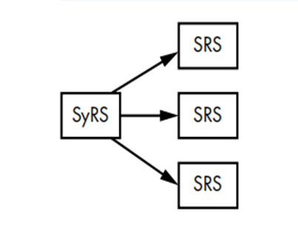
SRS Tags
Một yêu cầu SyRS đơn lẻ có thể tạo ra một hoặc nhiều yêu cầu SRS, nhưng mỗi yêu cầu SRS có thể truy ngược lại chỉ một yêu cầu SyRS.
Ghi chú: rằng 001.1 và 001.10 không giống nhau. Những số này không phải là giá trị số dấu phẩy động; chúng là hai số nguyên cách nhau một dấu chấm. Số 001.10 có thể là giá trị thứ 10 trong dãy 001.1 đến 001.10.
Tương tự, 001 không giống với 001.0.
Nếu bạn cần chèn một yêu cầu giữa 001.1 và 001.2, bạn có thể chỉ cần thêm một dấu chấm khác vào cuối dãy, chẳng hạn như 001.1.1.
Mối quan hệ giữa SyRS và SRS

Slide 19

SDD Tags
Thật không may, không có mối quan hệ một-nhiều giữa các yêu cầu SRS và các yếu tố thiết kế SDD. Điều đó khiến việc tạo khả năng truy xuất nguồn gốc ngược từ thẻ SDD sang thẻ SRS tương ứng trở nên khó khăn hơn.
Có thể có mối quan hệ nhiều-một giữa các yêu cầu và các hạng mục thiết kế; trong trường hợp xấu nhất, có một mối quan hệ nhiều-nhiều.
Sử dụng định dạng thẻ SDD đơn giản [productID_SDD_ddd],
trong đó productID có nghĩa thông thường và ddd là số nhận dạng duy nhất tương tự như xxx trong thẻ SyRS

Slide 20
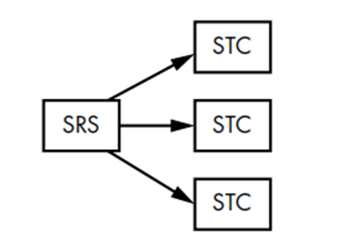
STC Tags
Cần có mối quan hệ một-nhiều giữa các yêu cầu SRS và các trường hợp thử nghiệm STC, như thể hiện trong hình
Điều này có nghĩa là, cũng như với SDD, bạn không thể mã hóa thông tin truy xuất ngược vào các thẻ STP. Do đó, đối với thẻ STP, cuốn sách này sử dụng cú pháp [productID_STP_ppp], trong đó productID có ý nghĩa thông thường và ppp là giá trị thẻ STP duy nhất.
Mối quan hệ giữa SRS và STC

Slide 21
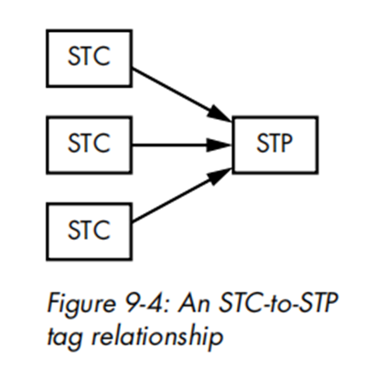
STP Tags
Các trường hợp kiểm thử STC có mối quan hệ nhiều-một với các thủ tục kiểm tra STP, như được thể hiện trong hình.
Điều này có nghĩa là bạn có thể xây dựng khả năng truy nguyên ngược từ STC đến SRS vào các thẻ, giống như bạn đã làm từ SRS đến SyRS. Đối với thẻ STC, cuốn sách này sử dụng cú pháp [productID_STC_xxx_yyy_zzz].
Các giá trị yyy của bạn là duy nhất (thay vì kết hợp xxx_yyy là duy nhất), bạn có thể loại bỏ xxx khỏi thẻ, nhưng có cả xxx và yyy sẽ cung cấp khả năng truy xuất ngược cho cả SRS và SyRS, điều này có thể thuận tiện (tại chi phí nhập thêm cho các thẻ STC của bạn).
Mối quan hệ giữa STC và STP

Slide 22
The Requirements/Reverse Traceability Matrix
Không thể xây dựng khả năng truy nguyên ngược vào thẻ SDD và STP, vì vậy bạn sẽ cần Yêu cầu / Ma trận xác định nguồn gốc ngược (RTM).
Mỗi hàng chỉ định một liên kết giữa các yêu cầu, các hạng mục thiết kế, các trường hợp kiểm thử hoặc các thủ tục kiểm tra.
Mỗi cột chỉ định một tài liệu cụ thể (SyRS, SRS, SDD, STC, hoặc STP).
Mỗi ô chứa thẻ cho loại tài liệu được liên kết.
Ví dụ:

Slide 23
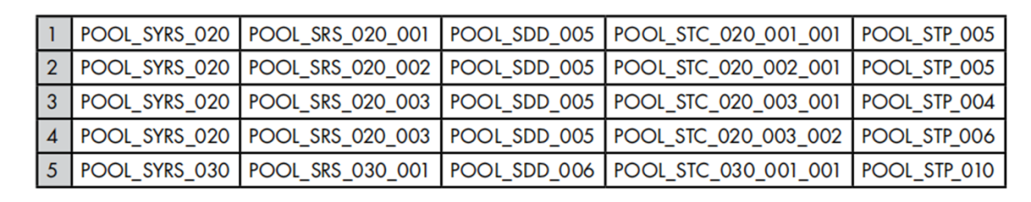
The Requirements/Reverse Traceability Matrix
Nói chung, các thẻ yêu cầu SyRS hoặc SRS thúc đẩy RTM và bạn thường sắp xếp bảng bằng cách sắp xếp bảng qua các cột này. Vì có mối quan hệ một-nhiều giữa các yêu cầu SyRS và các yêu cầu SRS, bạn có thể cần phải sao chép các yêu cầu SyRS trên nhiều hàng, như trong ví dụ này:
Hàng 1, 2 và 3 dùng chung thẻ SyRS với các thẻ SRS khác nhau; hàng 3 và 4 dùng chung thẻ SRS (và thẻ SyRS) với các thẻ STC khác nhau.

Slide 24
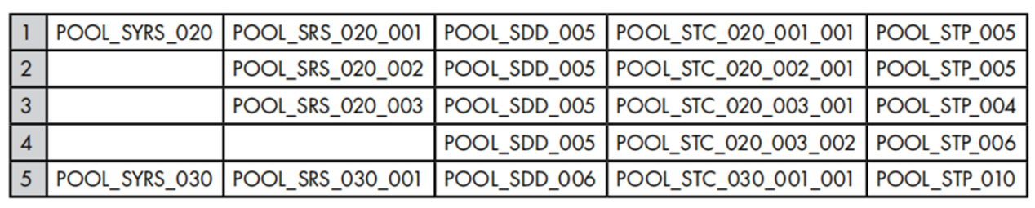
The Requirements/Reverse Traceability Matrix
Đôi khi, có thể dễ dàng hơn nếu bỏ qua các thẻ SyRS và SRS trùng lặp khi chúng có thể được suy ra từ các hàng trước đó, như sau:
Mặc dù bạn có thể tạo RTM bằng bộ xử lý văn bản (ví dụ: Microsoft Word hoặc Apple Pages), nhưng giải pháp tốt hơn nhiều là sử dụng chương trình bảng tính (ví dụ: Microsoft Excel hoặc Apple Numbers) hoặc ứng dụng cơ sở dữ liệu, cho phép bạn dễ dàng sắp xếp các hàng trong bảng dựa trên yêu cầu hiện tại của bạn.

Slide 25
Thêm cột bổ sung trong RTM
Bạn sẽ muốn có một cột trong RTM cho mỗi loại tài liệu hệ thống — SyRS (nếu có), SRS, SDD, STC và STP — nhưng bạn cũng có thể muốn bao gồm thông tin khác trong RTM.
Ví dụ:
Bạn có thể xem xét cột "Mô tả" có thể giúp hiểu tất cả các thẻ.
Nếu bạn có tài liệu SyRS, cột “Phân bổ” có thể hữu ích để chỉ định xem một mục SyRS là phần cứng, phần mềm hay thứ khác.
Một cột hữu ích khác có thể là "Xác minh", mô tả cách một yêu cầu cụ thể có thể được kiểm tra (hoặc xác minh) trong hệ thống.

Slide 26
Sắp xếp RTM
Tất nhiên, nếu bạn điền vào mọi ô trong ma trận, bạn có thể sắp xếp theo giá trị cột (hoặc nhiều giá trị cột). Ví dụ: giả sử bạn đang sử dụng Microsoft Excel và các cột được tổ chức như sau:
A: Một sự mô tả E: Phương pháp kiểm tra
B: Thẻ SyRS F: Thẻ SDD
C: Phân bổ G: Thẻ STC
D: Thẻ SRS H: Thẻ STP
- Sắp xếp theo cột B, rồi theo D, rồi theo G, sẽ sắp xếp tài liệu theo thứ tự yêu cầu.
- Sắp xếp theo cột F, rồi theo B, rồi theo D, sẽ sắp xếp tài liệu theo thứ tự phần tử thiết kế.
- Sắp xếp theo cột H, sau đó theo D, sau đó theo G, sẽ sắp xếp tài liệu theo thứ tự thủ tục kiểm tra.

Slide 27
Validation, Verification, and Reviews
1. Xác thực:
là quá trình cho thấy rằng sản phẩm đáp ứng nhu cầu của người dùng cuối, nghĩa là “Chúng tôi có đang tạo ra sản phẩm phù hợp không?”
2. Xác minh
Trong khi xác minh đảm bảo rằng bạn đã xây dựng nó để đáp ứng các thông số kỹ thuật của dự án (nghĩa là “Chúng ta đang xây dựng sản phẩm đúng không?”).
Xác minh thường xảy ra ở cuối mỗi giai đoạn trong quy trình phát triển phần mềm để đảm bảo rằng giai đoạn tôn trọng tất cả các yêu cầu đầu vào.

Slide 28
Validation, Verification, and Reviews
Các bước xác minh cho mỗi giai đoạn như sau:
SyRS / SRS Đảm bảo rằng các yêu cầu trong tài liệu bao hàm đầy đủ tất cả các yêu cầu do khách hàng cung cấp — có thể từ các trường hợp sử dụng UML hoặc đặc tả chức năng của khách hàng.
SDD Đảm bảo rằng thiết kế bao gồm tất cả các yêu cầu. Đầu vào là các yêu cầu từ SRS. STC Đảm bảo rằng tồn tại ít nhất một trường hợp thử nghiệm cho mỗi yêu cầu (có thể thử nghiệm). Các đầu vào là các yêu cầu từ SRS.
STP Đảm bảo rằng tất cả các trường hợp thử nghiệm được bao phủ bởi các quy trình thử nghiệm. Đầu vào là các trường hợp thử nghiệm từ STC (và gián tiếp, các yêu cầu dựa trên các trường hợp thử nghiệm).
Để xác minh từng giai đoạn trước, bạn sẽ cần xem lại tài liệu thu được từ giai đoạn đó. RTM sẽ tỏ ra hữu ích trong các bài đánh giá này.

Slide 29
Validation, Verification, and Reviews
3. Xem xét
Trong quá trình xem xét, bạn cũng nên xác nhận tính đúng đắn của các kết quả đầu ra từ giai đoạn.
Ví dụ: khi xem lại SRS, bạn nên kiểm tra từng yêu cầu để đảm bảo yêu cầu đó hữu ích
Khi xem xét SDD, bạn nên đảm bảo từng hạng mục thiết kế là chính xác
ví dụ: bạn đang sử dụng các thuật toán có thể phù hợp và xử lý các hoạt động đồng thời một cách thích hợp
Khi xem xét tài liệu STC, bạn nên đảm bảo mỗi trường hợp thử nghiệm kiểm tra đúng yêu cầu liên quan; và khi xem xét STP, bạn nên xác minh rằng mỗi quy trình kiểm tra kiểm tra đúng các trường hợp kiểm tra liên quan của nó.

Slide 30
Reducing Development Costs Using Documentation
Chi phí tài liệu thường là một thành phần chính trong tổng chi phí của dự án. Một phần lý do là có quá nhiều tài liệu. Nhưng một lý do khác là các tài liệu phụ thuộc lẫn nhau nên khó cập nhật và bảo trì.
Nếu bạn khắc phục sớm một khiếm khuyết trong quá trình phát triển, bạn sẽ không lãng phí thời gian để viết tài liệu bổ sung, viết mã và thử nghiệm các thiết kế bị lỗi.
Nếu bạn phát hiện ra một mục bị lỗi trong một giai đoạn của hệ thống, bạn phải xác định vị trí và chỉnh sửa bất kỳ thứ gì liên quan đến lỗi đó trong toàn bộ phần còn lại của hệ thống. Đây có thể là công việc tốn nhiều công sức và rất dễ bỏ sót các thay đổi, điều này tạo ra sự mâu thuẫn và các vấn đề khác.

Slide 31
Reducing Development Costs Using Documentation
Không nơi nào hoạt động xác nhận quan trọng hơn trong giai đoạn yêu cầu (phát triển SyRS và SRS). Nếu bạn nhấn mạnh rằng khách hàng hiểu và chấp thuận tất cả các yêu cầu trước khi chuyển sang các giai đoạn sau, bạn có thể đảm bảo không có yêu cầu không mong muốn và bạn đang giải quyết các vấn đề của khách hàng. Ít có điều gì tồi tệ hơn việc dành vài tháng để ghi lại tài liệu, viết mã và thử nghiệm tính năng của chương trình chỉ để khách hàng nói: “Đây không phải là những gì chúng tôi yêu cầu”. Một quy trình xác nhận tốt có thể giúp giảm khả năng xảy ra trường hợp này.

Slide 32
Reducing Development Costs Using Documentation
Việc xác nhận, sẽ diễn ra vào cuối (các) giai đoạn yêu cầu và vào cuối chu kỳ phát triển, bao gồm việc hỏi các câu hỏi sau:
SyRS (nếu có)
1. Mỗi yêu cầu hiện tại có quan trọng không? Yêu cầu có mô tả một số tính năng mà khách hàng muốn không?
2. Mỗi yêu cầu có đúng không? Nó có trình bày chính xác (không mơ hồ) chính xác những gì khách hàng muốn không?
3. Có yêu cầu nào còn thiếu không?

Slide 33
Reducing Development Costs Using Documentation
SRS
1. Có phải tất cả các yêu cầu phần mềm được liệt kê trong SyRS (nếu có) cũng được liệt kê trong SRS không?
2. Mỗi yêu cầu hiện tại có quan trọng không? Tính năng này có quan trọng đối với kiến ​​trúc sư hệ thống và được khách hàng đồng ý không?
3. Mỗi yêu cầu có đúng không? Nó có nêu chính xác (không mơ hồ) chính xác những gì phần mềm phải làm để có hiệu quả không?
4. Có yêu cầu nào còn thiếu không?
Trong quá trình kiểm tra chấp nhận cuối cùng, (các) kỹ sư kiểm tra phải có danh sách tất cả các yêu cầu trong SRS ở dạng hộp kiểm. Họ nên kiểm tra từng yêu cầu khi nó được kiểm tra (có thể là khi tuân theo các quy trình kiểm tra trong STP) để đảm bảo rằng phần mềm triển khai nó một cách chính xác.

Slide 34
Reducing Development Costs Using Documentation
Giảm chi phí thông qua xác minh
SDD
1. Các thành phần thiết kế có hoàn toàn bao hàm tất cả các yêu cầu trong SRS không?
2. Có mối quan hệ nhiều-một (hoặc một-một) giữa các yêu cầu (nhiều) và các yếu tố thiết kế phần mềm (một) không? Mặc dù một hạng mục thiết kế có thể đáp ứng nhiều yêu cầu, nó không nên có nhiều yếu tố thiết kế để đáp ứng một yêu cầu duy nhất.
3. Phần tử thiết kế phần mềm có cung cấp một thiết kế chính xác sẽ thực hiện (các) yêu cầu đã cho không?

Slide 35
Reducing Development Costs Using Documentation
STC
1. Có mối quan hệ một-nhiều (hoặc một-một) giữa các yêu cầu và trường hợp kiểm thử không? (Nghĩa là, một yêu cầu có thể có nhiều trường hợp thử nghiệm được liên kết, nhưng bạn không nên có nhiều yêu cầu chia sẻ cùng một trường hợp thử nghiệm.
2. Một trường hợp kiểm thử cụ thể có kiểm tra chính xác yêu cầu liên quan không?
3. Tất cả các trường hợp kiểm thử được liên kết với một yêu cầu có hoàn toàn kiểm tra việc thực hiện đúng yêu cầu đó không?

Slide 36
Reducing Development Costs Using Documentation
STP
1. Có mối quan hệ nhiều-một giữa các trường hợp thử nghiệm trong STC và các thủ tục thử nghiệm trong STP không? Nghĩa là, một thủ tục kiểm thử có thực hiện một hoặc nhiều trường hợp kiểm thử trong khi mỗi trường hợp kiểm thử được xử lý bởi chính xác một thủ tục kiểm thử không?
2. Một quy trình kiểm thử đã cho có thực hiện chính xác tất cả các trường hợp kiểm thử liên quan của nó không?

Slide 37
Hết Phần 1: System Document
Thanks for Listening

Slide 38
Phần 2:
REQUIMENT DOCUMENTATION

Slide 39

10 REQUIREMENTS DOCUMENTATION
10.1 Nguồn gốc yêu cầu và khả năng xác định nguồn gốc
10.2 Mục tiêu thiết kế
10.3 Tài liệu đặc tả Yêu cầu hệ thống
10.4 Tài liệu đặc tả Yêu cầu phần mềm
10.5 Tạo yêu cầu

Slide 40


10.1 Nguồn gốc yêu cầu và khả năng xác định nguồn gốc
10.1.1 Định dạng yêu cầu được đề xuất
• [Trigger] Actor shall Action Object [Condition] • [Trigger] Actor must Action Object [Condition]
trong đó các mục bên trong dấu ngoặc vuông là tùy chọn. Từ shall chỉ ra một yêu cầu chức năng; từ must chỉ ra một yêu cầu phi chức năng. Mỗi mục được mô tả như sau, dựa trên về yêu cầu mẫu này:
Khi nhiệt độ hồ bơi trong khoảng 40 độ F đến 65 độ F màn hình bể bơi sẽ tắt chỉ báo "tốt" trừ khi nhiệt độ không khí cao hơn 90 độ F.
Trigger trigger là một cụm từ chỉ thời điểm áp dụng yêu cầu
Actor Actor là người hoặc vật đang thực hiện hành động— trong trường hợp này là “máy theo dõi hồ bơi”.
Action action là hoạt động mà yêu cầu gây ra ("tắt").

Slide 41

10.1.2 Đặc điểm của Yêu cầu Tốt
Đúng
Nhất quán
Khả thi
Cần thiết
Được ưu tiên
Hoàn thành
Rõ rang
Thực hiện độc lập
Có thể xác minh
Nguyên tử
Duy nhất
Có thể sửa đổi
Có thể truy nguyên
Tuyên bố một cách tích cực

Slide 42
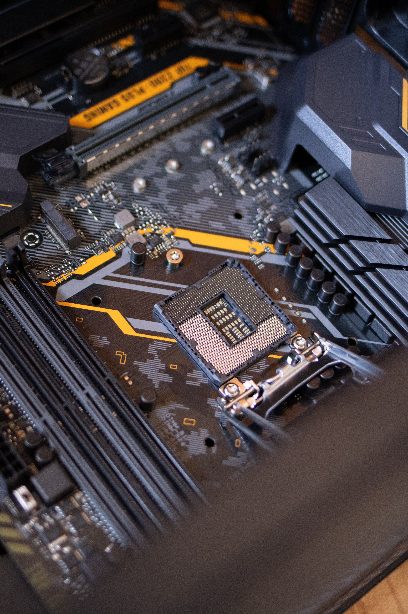
10.2 Mục tiêu thiết kế
Mặc dù các yêu cầu không thể là tùy chọn, nhưng đôi khi sẽ có lợi khi có thể liệt kê các mục tùy chọn trong một tài liệu yêu cầu. Những mục như vậy được gọi là mục tiêu thiết kế.
Mục tiêu thiết kế vi phạm nhiều thuộc tính của các yêu cầu tốt.
Một mục tiêu thiết kế khác có thể là:
Màn hình hồ bơi nên hỗ trợ càng nhiều cảm biến càng tốt.
Như bạn có thể thấy, đây là cả tùy chọn và kết thúc mở. Mục tiêu thiết kế là gợi ý mà nhà phát triển có thể sử dụng để hướng dẫn các lựa chọn phát triển. Nó nên không liên quan đến công việc thiết kế bổ sung hoặc thử nghiệm dẫn đến phát triển thêm chi phí. Nó chỉ đơn giản là giúp một nhà phát triển tạo ra một số phát triển các lựa chọn khi thiết kế hệ thống.

Slide 43




10.3 Tài liệu đặc tả Yêu cầu hệ thống
Tài liệu Đặc tả Yêu cầu Hệ thống thu thập tất cả các yêu cầu liên quan đến một hệ thống hoàn chỉnh. Điều này có thể bao gồm yêu cầu kinh doanh, yêu cầu lập pháp / chính trị, yêu cầu phần cứng, và các yêu cầu phần mềm. SyRS thường là một tài liệu cấp rất cao, mặc dù nội bộ của một tổ chức. Mục đích của nó là cung cấp một nguồn duy nhất nguồn gốc cho tất cả các yêu cầu xuất hiện trong các tài liệu con của một tổ chức (chẳng hạn như SRS).

Slide 44




10.4 Tài liệu đặc tả yêu cầu phần mềm
Đặc điểm kỹ thuật yêu cầu phần mềm là một tài liệu chứa tất cả các yêu cầu và mục tiêu thiết kế cho một dự án phần mềm nhất định
Có hàng trăm, nếu không phải hàng nghìn, ví dụ về các tài liệu SRS rải rác trên internet. Nhiều trang web dường như có ý tưởng riêng của họ về những gì tạo nên một SRS. Thay vì giới thiệu thêm một mẫu mới khác , ta sẽ chọn sử dụng mẫu đã xác định bởi IEEE: Thực hành Khuyến nghị IEEE 830-1998 cho Phần mềm

Slide 45
10.4 Tài liệu đặc tả yêu cầu phần mềm
Giới thiệu
Mục đích
Phạm vi
Định nghĩa, từ viết tắt
Tài liệu tham khảo
Tổng quan
Mô tả chung
Quan điểm về sản phẩm
Giao diện hệ thống
Giao diện người dung
Giao diện phần cứng
Giao diện phần mềm
Giao diện truyền thông
Hạn chế về bộ nhớ
Hoạt động
Yêu cầu về thích ứng địa điểm
Chức năng của sản phẩm
Đặc điểm người dung
Ràng buộc
Giả định và phụ thuộc
Phân bố các yêu cầu
Yêu cầu cụ thể
Giao diện bên ngoài
Yêu cầu chức năng
Yêu cầu về hiệu suất
Yêu cầu đối với cơ sở dữ liệu logic
Các ràng buộc về thiết kế
Tuân thủ các tiêu chuẩn
Thuộc tính hệ thống phần mềm
Độ tin cậy
Tính khả dụng
Bảo mật
Khả năng bảo trì
Tính di động
Mục tiêu thiết kế
Phụ lục
Chỉ mục

Slide 46
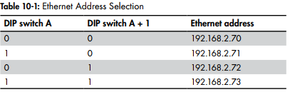
10.5 Tạo yêu cầu
Netburner MOD54415 bao gồm một bộ tám công tắc DIP, hệ thống DAQ sử dụng để khởi tạo các thành phần hệ thống khác nhau. Các công tắc DIP này thực hiện những việc sau:
Bật / tắt xử lý lệnh cổng RS-232.
Bật / tắt xử lý lệnh cổng USB.
Bật / tắt xử lý lệnh cổng Ethernet.
Chỉ định một kết nối Ethernet hoặc năm Ethernet đồng thời kết nối.
Chỉ định một trong bốn địa chỉ Ethernet khác nhau bằng cách sử dụng hai DIP công tắc; xem Bảng 10-1.
Bật / tắt chế độ kiểm tra.
Bật / tắt đầu ra gỡ lỗi.
Cho đến thời điểm này, chương này đã xác định các yêu cầu cũng như tài liệu yêu cầu. Nhưng bạn có thể hỏi, "Làm thế nào để ai đó đưa ra các yêu cầu ngay từ đầu?" Phần này sẽ cung cấp một số thông tin chi tiết về câu hỏi đó.
Hệ thống thu thập và kiểm soát dữ liệu kỹ thuật số Plantation Productions (DAQ)
Hệ thống DAQ bao gồm nhiều bảng mạch kết nối với nhau, bao gồm bảng I / O tương tự, bảng I / O kỹ thuật số, bảng đầu ra kỹ thuật số (bảng chuyển tiếp) và một SBC, Netburner MOD54415, chạy phần sụn hệ thống. Các thành phần này cho phép một nhà thiết kế hệ thống đọc các đầu vào tương tự và kỹ thuật số khác nhau, tính toán kết quả và đưa ra quyết định dựa trên các đầu vào đó, và sau đó điều khiển các thiết bị bên ngoài bằng cách gửi các giá trị đầu ra kỹ thuật số và tương tự đến các thiết bị đó. Ví dụ, hệ thống DAQ ban đầu được thiết kế để điều khiển một lò phản ứng nghiên cứu TRIGA.

Slide 47
10.6 USE CASE
Với câu chuyện người dùng trước ,bước tiếp theo là xây dựng một tập hợp các use case mô tả các hoạt động này.
Tác nhân chính: Người dùng hệ thống.
Trình kích hoạt :Trình kích hoạt mỗi trường hợp sử dụng là khởi động hệ thống.
Kịch bản/Luồng sự kiện: là những hoạt động xảy ra cho một use case nhất định.
Các yêu cầu được liên kết cung cấp các tham chiếu chéo đến SRS của hệ thống DAQ.

Slide 48
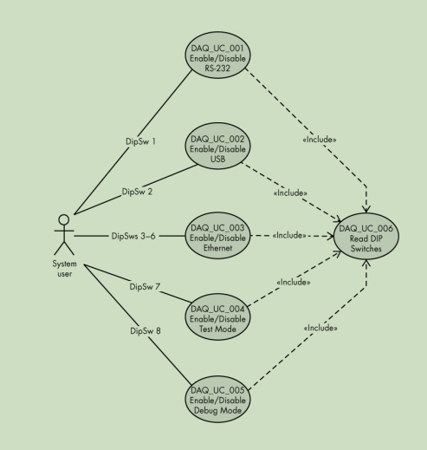
10.6 USE CASE
DAQ DipSwiches Control
Bật/Tắt RS-232
Bật/Tắt USB
Bật/Tắt Ethernet
Bật/Tắt chế độ kiểm tra
Bật/Tắt chế độ gỡ lỗi
Đọc các công tắc DIP

Slide 49
10.7 Tạo yêu cầu phần mềm DAQ từ USE CASES
Việc chuyển đổi một use case không chính thức thành một yêu cầu chính thức bao gồm trích xuất thông tin từ một use case ,điền vào các chi tiết còn thiếu và cấu trúc dưới dạng một yêu cầu.

Slide 50
10.8.Tạo yêu cầu phần mềm DAQ(từ SRS)
DAQ SRS thực tế chứa hàng trăm yêu cầu.
Một số yêu cầu đại diện cho những yêu cầu cần thiết để hỗ trợ các use case chuyển mạch DIP:
3.1.1.1 Nền tảng phần mềm tiêu chuẩn PPDAQ
3.1.1.15 Địa chỉ IP Ethernet PPDAQ
[DAQ_SRS_708_000]
Phần mềm PPDAQ sẽ đặt địa chỉ IP Ethernet thành một giá trị trong dải 192.168.2.70–192.168.2.73 dựa trên cài đặt DIP switch 5–6 trên Netburner.

Slide 51
10.8 Tạo yêu cầu phần mềm DAQ(từ SRS)
3.1.1.16 PPDAQ Địa chỉ IP Ethernet 192.168.2.70
[DAQ_SRS_709_000]
Phần mềm PPDAQ sẽ đặt địa chỉ IP Ethernet thành 192.168.2.70 nếu công tắc Netburner DIP 5–6 được đặt thành (TẮT, TẮT).
3.1.1.17 PPDAQ Địa chỉ IP Ethernet 192.168.2.71
[DAQ_SRS_710_000]
Phần mềm PPDAQ sẽ đặt địa chỉ IP Ethernet thành 192.168.2.71 nếu công tắc Netburner DIP 5–6 được đặt thành (BẬT, TẮT).

Slide 52
10.9 Cập nhật ma trận xác định nguồn gốc với thông tin yêu cầu
Các yêu cầu SyRS và SRS thường thêm bốn đến 6 cột vòa RTM:
Mô tả: cung cấp mô tả ngắn gọn về yêu cầu
Thẻ SyRS và SRS chứa các mã nhận dạng thẻ SyRS và SRS thực tế(nếu có)
Phân bổ:chỉ định xem yêu cầu là phần cứng(H),phần mềm(S),khác (O),hay là sự kết hợp của các yêu cầu này
Loại xác minh trong RTM:Chỉ định cách bạn sẽ xác minh(kiểm tra) yêu cầu này trong hệ thống

Slide 53
10.9 Cập nhật ma trận xác định nguồn gôc s với thông tin yêu cầu
Có hai loại nhóm yêu cầu:
Các yêu cầu cần được xác minh qua việc xem xét:Một số yêu cầu phần mềm DAQ cần được xác minh bằng cách xem xét và phải cung cấp lý do cho sự lựa chọn đưa ra
Các yêu cầu cần được xác minh bằng thử nghiệm.

Slide 54
10.10 Để biết thông tin
IEEE:
https://doi.org/10.1109/IEEESTD.1998.88286.

Slide 55
Hết Phần 2: REQUIMENT DOCUMENTATION
Thanks for Listening

